Slide 1
WebAssembly
Bc. Klaudia Garajová
Mgr. Pavel Petrovič, PhD.
FMFI, 2023

Slide 2
Cieľ práce
● vykonať analýzu technológie Webassembly
● prakticky vyskúšať rozličné jazyky, ktoré sú kompilovateľné do Webassembly a ich kompilátory, analyzovať ich výhody a obmedzenia a charakterizovať ich vo vzájomnom porovnaní
● vytvoriť jednoduchý jazyk, ktorý bude kompilovaný do Webassembly
a jeho programy budú bežať vo webových prehliadačoch
Ide teda prevažne o prehľadovú prácu nasledovanú praktickým originálnym implementačným projektom.

Slide 3
WebAssembly
“WebAssembly (abbreviated Wasm) is a binary instruction format for a stack-based virtual machine. Wasm is designed as a portable compilation target for programming languages, enabling deployment on the web for client and server applications.”

Slide 4
01
02
Dôvody prečo použiť Wasm na webe
03
04
Výkon
Univerzálnosť
rýchlosť
kompaktnosť
nezávislosť od platformy
konzistentnosť výkonu
Bezpečnosť
JavaScript skeptici
bezpečnosť pamäte
sandboxed execution environment

Slide 5
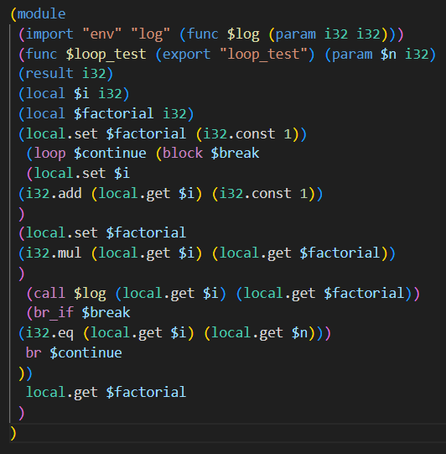
Wat

Slide 6
Pamäť
● lineárna pamäť (súvislé, meniteľné pole neinterpretovaných bajtov)
● môže dynamicky rásť
● stránka (64KB)
● prístup k pamäti má Wasm a môže mať aj hostiteľský runtime
● pomoc pri výmene nefundamentálnych typov

Slide 7
DOM
● priama interakcia nie je momentálne možná
● nepriama: volanie js funkcií

Slide 8
Canvas
● priama interakcia nie je momentálne možná
● nepriama: volanie js funkcií
● nepriama: manipulácia dát v lineárnej pamäti + renderovanie pomocou JavaScriptu

Slide 9
Paralelizmus
● podpora pre thready je v stave implementácie
● na webe Web Workers
● ukážka kódu

Slide 10
Príklad + porovnanie s JS
●ukážka wasm
●ukážka js
●repozitár

Slide 11
Príklad optimalizovania + porovnanie s JS
●ukážka wasm
●ukážka js
●repozitár

Slide 12
Príklad Fibonacci
fib. číslo | wasm (ms) | js (ms) | js/wasm
5 | 0,02 | 0,1 | 5
10 | 0,024 | 0,12 | 5
15 | 0,05 | 0,23 | 4,6
20 | 0,25 | 1,07 | 4,28
25 | 0,78 | 1,65 | 2,115384615
30 | 5,47 | 7,56 | 1,382084095
35 | 42 | 53 | 1,261904762
40 | 468 | 569 | 1,215811966
45 | 5267 | 6296 | 1,195367382

Slide 13
Java
CheerpJ
● nie je kompilátor
● webassemblový JVM
● bezpečnostné obmedzenia
TeaVM
● java bajtkód do wasm/js
● import/export (aj main)
● statické aj nestatické
● nie priamo OOP model
● vlastný GC
● nie je podpora reflection
● veľká časť funkcií z Java SE
JWebAssembly
● java bajtkód do wasm
● import/export/wasmTextCode
● iba statické
● nie priamo OOP model
● nemá GC
● nie je podpora reflection
● podmnožina funkcií z Java SE

Slide 14
Python
Pyodide
● port CPython do WebAssembly
● takmer plne funkčná štandardná knižnica
● podpora balíkov
● komunikácia s JS

Slide 15
C, C++
Emscripten
● kompilátor C/C++ (Rust..) do wasm
● wasm súbor nemožno priamo použiť samostatne
● export/import
● prístup k DOM, Web API
● spoločný pamäťový priestor
● podpora väčšiny štandardných knižníc jazyka C
Cheerp
● kompilátor do js/wasm
●wasm + js
● export/import
● export tried
● prístup k DOM
● podpora väčšiny štandardných knižníc jazyka C

Slide 16
Go
TinyGo
● kompilátor do wasm (LLVM IR a LLVM backend)
● kompaktný kód
● podmnožina jazyka Go
● interakcia s JS

Slide 17
Jednoduchý jazyk
● Návrh: jazyk inšpirovaný syntaxou Scheme + príkazy na prácu s uživateľským rozhraní
● technológie: ANTLR + Binaryen (overenie na jednoduchom aritmetickom jazyku )

Slide 18
Zdroje
Hlavné zdroje:
● Rick Batagline: The Art of Webassembly, Build Secure, Portable, High-Performance Applications, No Starch Press, 2021
● Lennard Golsch: WebAssembly: Basics
Ďalšie zdroje:
● Brian Sletten: WebAssembly, The Definitive Guide. Safe, Fast, and Portable Code, O'Reilly, 202
● Mike Rourke: Learn Webassembly, Build Web Applications with Native Performance using Wasm and C/C++, Packt, 2018
● https://webassembly.github.io/spec/core/
● https://github.com/WebAssembly/proposals
● https://pyodide.org/en/stable/
● https://github.com/i-net-software/JWebAssembly
● https://emscripten.org

Slide 19
Ďakujem za pozornosť

